Slide 1

藤れんこんって
知ってる？
ふじ
Notes:
藤ふじれんこんって知っていますか？

Slide 2
３月３日はひなまつり
給食には、ちらしずしが登場！
どんな食ざいが入っているかな？
・あぶらあげ
・こうやどうふ
・にんじん
・グリンピース
・ほししいたけ
・れんこん
Notes:
３月３日はひな祭りです。
給食には、ちらし寿司が登場します！
ちらし寿司には、どんな食材が入っているでしょうか？
今回使用した食材は、油揚げ・高野豆腐・にんじん・グリンピース・ほししいたけ・れんこんです。今日はこの、れんこんについてお話したいと思います。

Slide 3
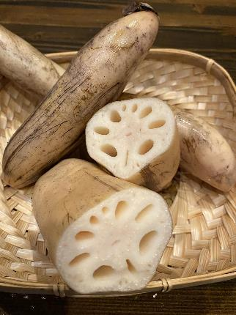
藤れんこん
今回のちらしずしには、
藤井寺市でとれた
「藤れんこん」という
種類のれんこんが入っているよ！
Notes:
皆さんは、藤れんこんを知っているでしょうか？
藤井寺市で収穫された、れんこんです。
今回のちらし寿司には、この藤れんこんを使っています！

Slide 4
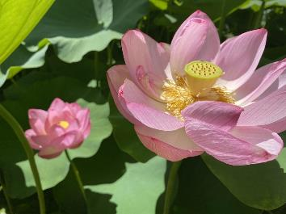
れんこんクイズ
れんこんは、ハスのどこの部分でしょうか？
①根（ね）
②くき
③実（み）
ハス
Notes:
いきなりですが、ここでれんこんクイズです。
れんこんは、このピンク色の花”ハス”という植物のある部分です。
さて、どこの部分でしょうか？
①根②くき③実

Slide 5
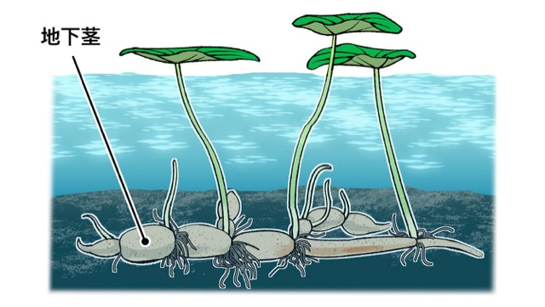
こたえ
ちかけい
②くき
根（ね）
Notes:
答えは、②のくきです。れんこんは、地下茎（ちかけい）と呼ばれるくきの部分が肥大化したものです。
図のように、れんこんの節と節の間からでているひげのようなものが根っこです。

Slide 6
れんこんクイズ
れんこんには何こ“あな”があるでしょうか
①3～4こ
②9～10こ
③12～13こ
Notes:
第二問です。
れんこんは穴があいているのが特徴ですね。では、何個あながあいているでしょうか。
①3～4こ②9～10こ③12～13こ

Slide 7
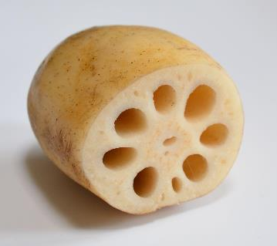
こたえ
②9～10こ
成長に必要な空気を、根まで送るために、あながあいているよ。
Notes:
答えは、②の9～10こです。
真ん中に1つ、周りに8～9この穴があいているのが一般的です。
成長に必要な空気を、根まで送るために、あながあいているよ。

Slide 8
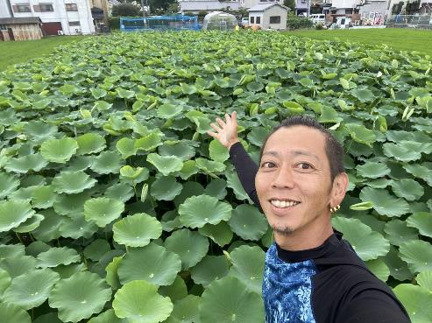
つくっている人
よしださん
藤井寺市小山にある畑で作っています！
Notes:
みんなの食べるれんこんは、こちらの吉田さんという方が作って、届けてくれました。
写真は、藤井寺市小山という所にあるれんこん畑です。

Slide 9
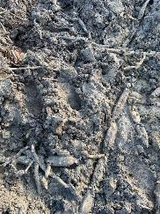
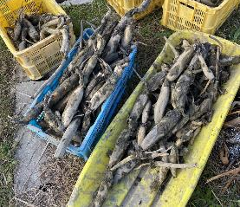
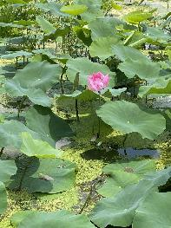
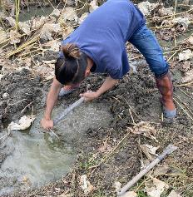
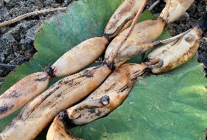
つくっているようす
れんこんを
ほっているよ
たくさんのれんこんがほれたよ
洗うと、いつものれんこんの色になったね
きれいなハスの花がさいているね
Notes:
れんこんの作って収穫するまでの様子です。
7月ごろ、きれいなハスの花がさいています。
10月ごろ、たくさんの葉を刈り取り収穫が始まります。
泥だらけの畑の中に入ってれんこんを掘っていきます。
掘ったばかりのれんこんは、泥がついているのできれいに洗っていきます。
給食センターにはキロのれんこんを届けてもらいましたが、収穫から洗うまでで、1週間もかかったそうです。みんなに食べてもらいたいという想いで作ってくれました。

Slide 10

いかがでしたか？
今日は藤れんこんの紹介をしました。
農家の人たちの、色々な努力や想いが伝わってきたね。
感謝して
いただきましょう！
Notes:
いかがでしたか？
今日は藤れんこんの紹介をしました。
私たちの地元で、れんこんが作られていることを知っていたかな？
農家の人たちの、色々な努力や想いが伝わってきたね。
感謝していただきましょう！

Slide 11
おしまい
Notes:
おしまい

